Slide 1
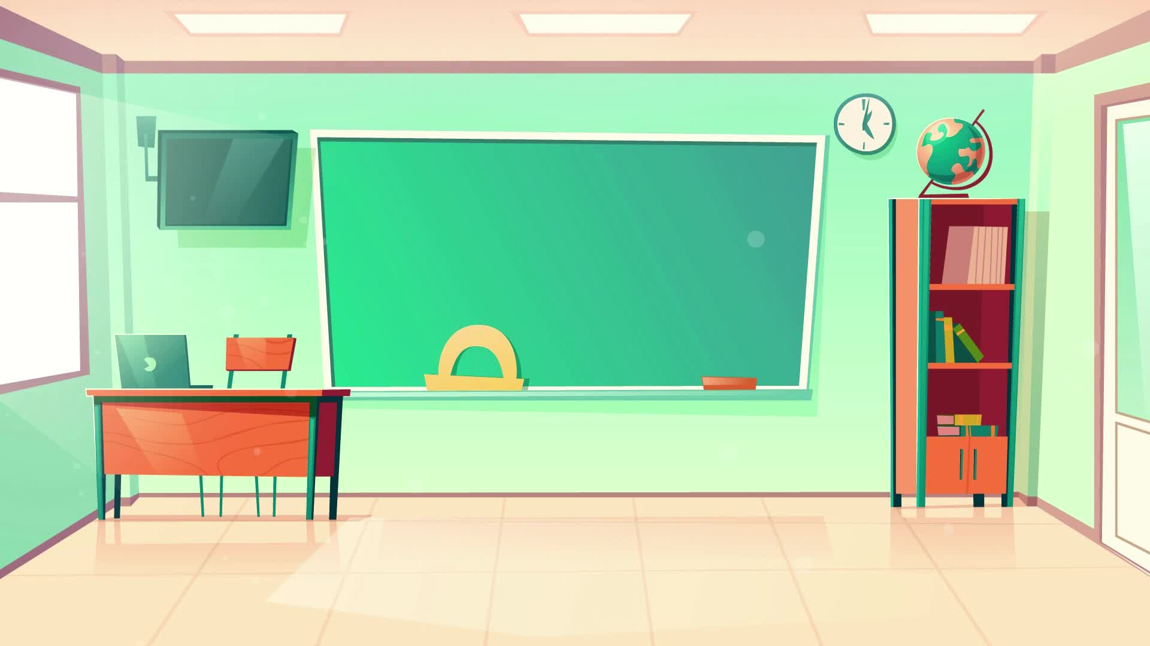

Notes:
Thiết kế: Hương Thảo – Zalo 0972.115.126. Các nick khác đều là giả mạo, ăn cắp chất xám

Slide 2



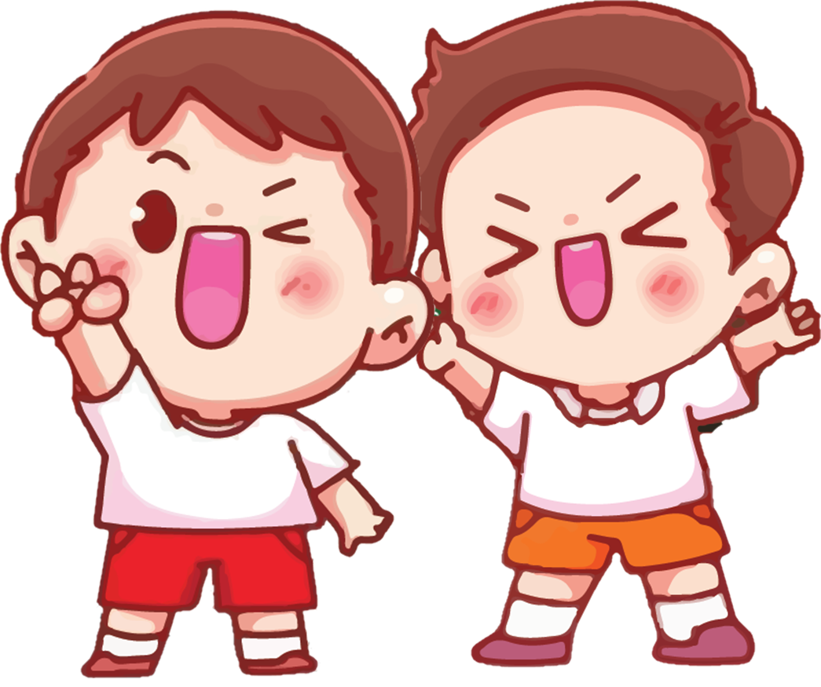

Hôm nay là sinh nhật của 2 anh em Bi Bon. Bố mẹ đã tặng rất nhiều quà cho hai anh em. Các bạn hãy cùng mở hộp quà ra xem bên trong là những gì nhé!

Slide 3


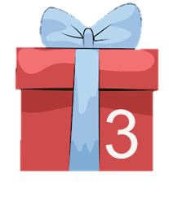
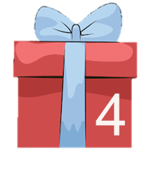

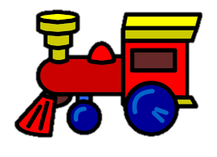




Notes:
Click vào hộp quà để tới câu hỏi. Trả lời xong hết bấm mũi tên xanh dể đến bài mới

Slide 4



Bài đọc trước em học có tên là gì?
A. Thi nhạc
B. Điều kì diệu
C. Bầu và Bí

Slide 5

Trong bài đọc Thi nhạc có những nhân vật nào?
A. Ve sầu, gà mái, dế choắt, họa mi, thầy chim sáo
B. Ve sầu, gà trống, dế mèn, họa mi, thầy chim sáo
C. Ve sầu, gà trống, dế mèn, họa mi, thầy vàng anh

Slide 6
Nhân vật nào trình bày tác phẩm đầu tiên trong ngày thi tốt nghiệp?
A. Gà trống
B. Ve sầu
C. Dế mèn

Slide 7
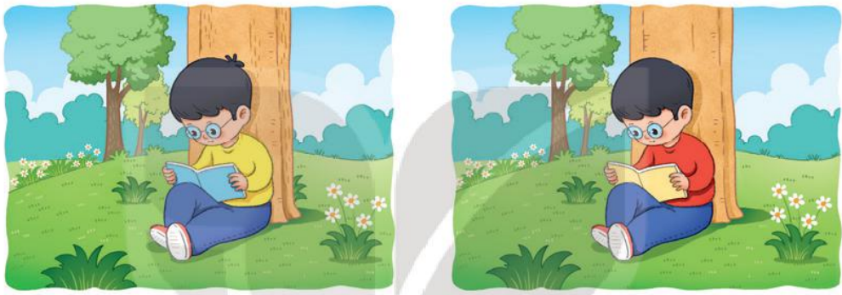
Tìm và nói nhanh 5 điểm khác nhau giữa 2 tranh.

Slide 8






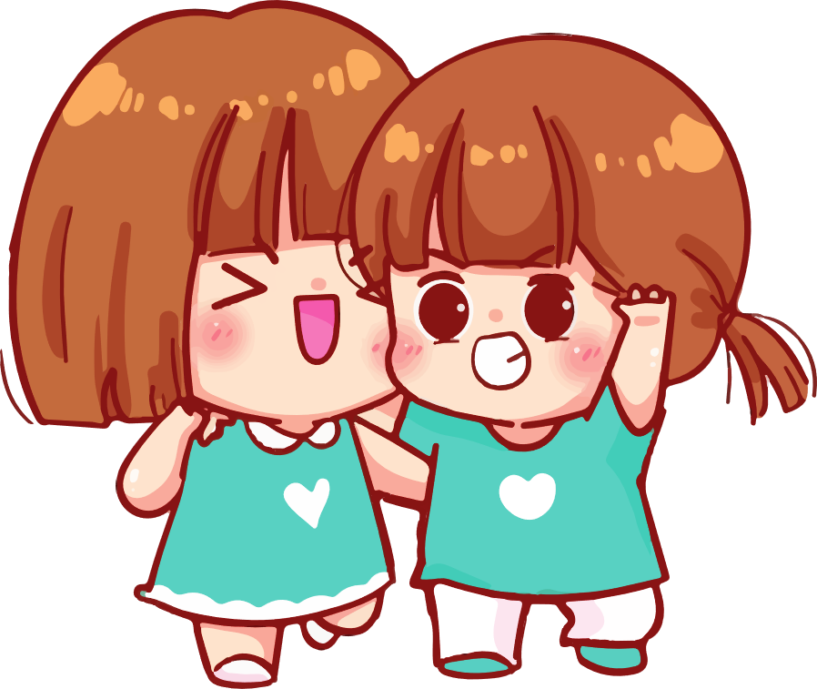

Thứ …… ngày ..… tháng ..… năm 2024
Bài 3:
Notes:
Thiết kế: Hương Thảo – Zalo 0972.115.126. Các nick khác đều là giả mạo, ăn cắp chất xám

Slide 9





Đọc đúng từ ngữ, câu, đoạn và toàn bộ câu chuyện Anh em sinh đôi. Biết đọc diễn cảm các đoạn hội thoại phù hợp với tâm lí, cảm xúc của nhân vật
Nhận biết được các sự việc xảy ra trong câu chuyện gắn với thời gian. Hiểu suy nghĩ, cảm xúc của nhân vật dựa vào hành động, việc làm và lời nói của nhân vật.
Hiểu được điều tác giả muốn nói qua câu chuyện: Mọi người có thể giống nhau về ngoại hình hoặc một đặc điểm nào đó, nhưng không ai giống ai hoàn toàn, bởi bản thân mỗi người là một thực thể duy nhất.

Slide 10

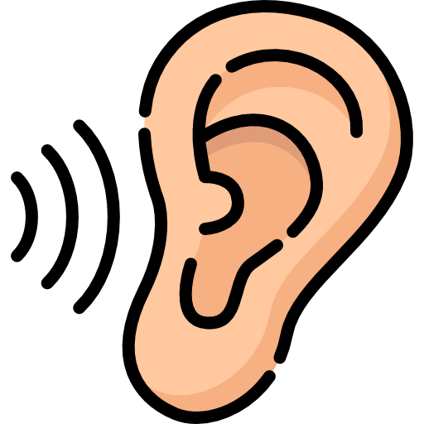


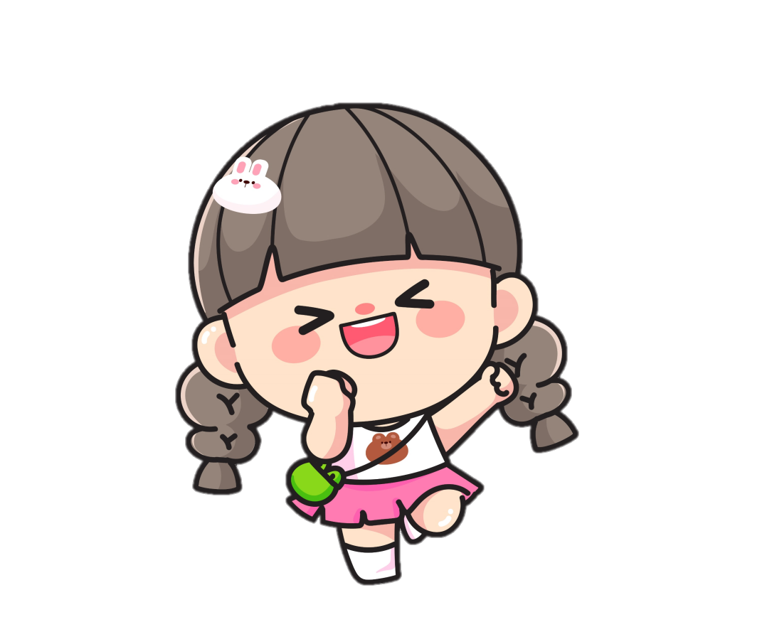
Tai nghe
Mắt dõi
Tay dò

Slide 11
Khánh và Long là anh em sinh đôi. Hai anh em giống nhau như đúc. Hồi nhỏ, thấy mọi người không nhận ra ai là anh, ai là em, Long khoái chí lắm. Nhưng dần dần, Long không còn thấy thú vị nữa. Mỗi khi bị gọi nhầm tên, Long lại muốn kêu lên: “Tôi là Long, tôi chẳng giống ai hết.”.
Long cố gắng làm mọi thứ khác anh, từ cách nói, dáng đi đến trang phục, kiểu tóc. Còn anh cậu chẳng bận tâm đến chuyện đó.
Một lần, hai anh em tham gia hội thao của trường. Long vô cùng lo lắng. Hai anh em mặc đồng phục và đội mũ giống hệt nhau, bạn bè lại cổ vũ nhầm mất thôi. Nhưng khi thi đấu, Long nhận ra các bạn không nhầm lẫn chút nào. Các bạn cổ vũ Long đuổi theo Khánh khi Khánh dẫn đầu đường chạy. Các bạn cuống quýt gọi Khánh thay thế khi thấy Long nhăn nhó vì đau trong trận kéo co… Hội thao kết thúc trong nỗi ngạc nhiên ngập tràn của Long.
Trên đường về, Long hỏi Vân:
- Sao hôm nay không ai nhầm chúng tớ nhỉ?

Slide 12
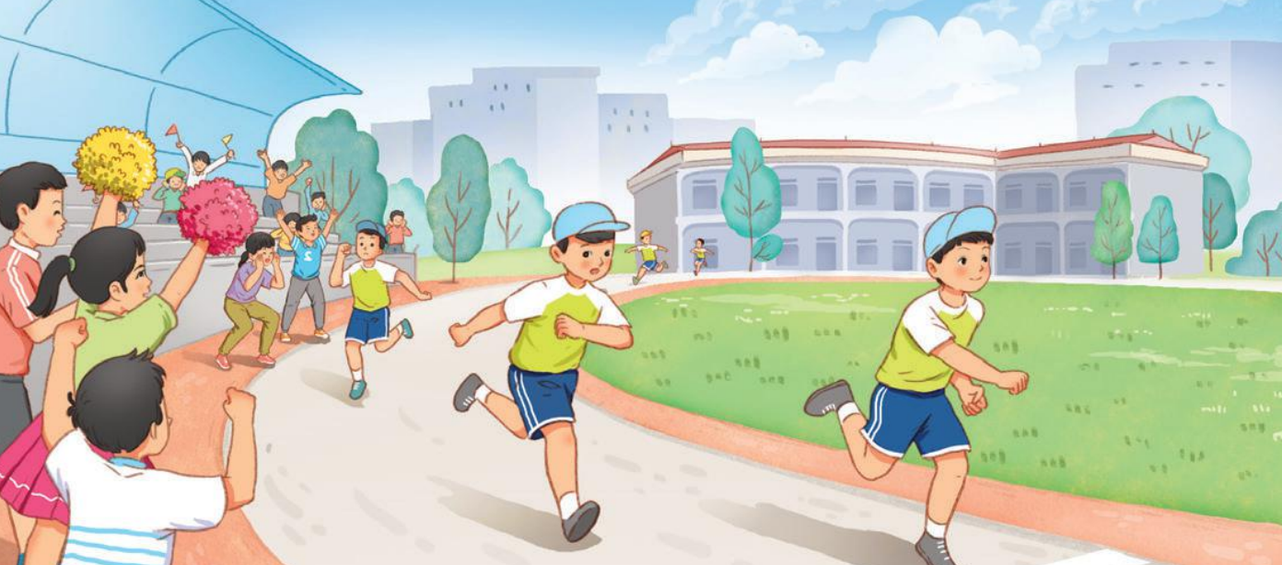
Vân khúc khích:
- Vì Khánh hay cười, còn cậu thì lúc nào cũng nghiêm túc.
Vinh chen vào
- Cậu thì chậm rãi, Khánh thì nhanh nhảu, sao nhầm được.
Nghe Long thắc mắc về những lần bạn bè nhầm lẫn, các bạn cùng cười:
- Nhìn xa thì tưởng giống nhau, chứ nhìn gần thì mỗi cậu một vẻ mà.
Có lúc bọn tớ còn giả vờ nhầm để trêu cậu đấy.
Anh Khánh lúc đó mới lên tiếng:
- Đôi khi giống nhau cũng hay mà, chỉ cần không bị phạt nhầm là được.
Tiếng cười rộn rã làm tan biến mọi thắc mắc của Long. Cậu cũng phá lên cười. Cậu hiểu ra: Cậu vẫn là cậu, anh Khánh vẫn là anh Khánh. Hai anh em chỉ giống nhau bề ngoài thôi.
(Châu Khuê)

Slide 13




kêu lên
Luyện đọc từ khó
cách nói
lo lắng
chậm rãi

Slide 14

Cách ngắt giọng câu dài
Hai anh em mặc đồng phục/ và đội mũ/ giống hệt nhau,/ bạn bè/ lại cổ vũ nhầm mất thôi.//
Các bạn cuống quýt/ gọi Khánh thay thế/ khi thấy Long nhăn nhó vì đau/ trong trận kéo co…//

Slide 15
Cùng chia đoạn
1
Khánh và Long là anh em sinh đôi. Hai anh em giống nhau như đúc. Hồi nhỏ, thấy mọi người không nhận ra ai là anh, ai là em, Long khoái chí lắm. Nhưng dần dần, Long không còn thấy thú vị nữa. Mỗi khi bị gọi nhầm tên, Long lại muốn kêu lên: “Tôi là Long, tôi chẳng giống ai hết.”.
Long cố gắng làm mọi thứ khác anh, từ cách nói, dáng đi đến trang phục, kiểu tóc. Còn anh cậu chẳng bận tâm đến chuyện đó.
Một lần, hai anh em tham gia hội thao của trường. Long vô cùng lo lắng. Hai anh em mặc đồng phục và đội mũ giống hệt nhau, bạn bè lại cổ vũ nhầm mất thôi. Nhưng khi thi đấu, Long nhận ra các bạn không nhầm lẫn chút nào. Các bạn cổ vũ Long đuổi theo Khánh khi Khánh dẫn đầu đường chạy. Các bạn cuống quýt gọi Khánh thay thế khi thấy Long nhăn nhó vì đau trong trận kéo co… Hội thao kết thúc trong nỗi ngạc nhiên ngập tràn của Long.
2

Slide 16
3
Trên đường về, Long hỏi Vân:
- Sao hôm nay không ai nhầm chúng tớ nhỉ?
Vân khúc khích:
- Vì Khánh hay cười, còn cậu thì lúc nào cũng nghiêm túc.
Vinh chen vào
- Cậu thì chậm rãi, Khánh thì nhanh nhảu, sao nhầm được.
Nghe Long thắc mắc về những lần bạn bè nhầm lẫn, các bạn cùng cười:
- Nhìn xa thì tưởng giống nhau, chứ nhìn gần thì mỗi cậu một vẻ mà.
Có lúc bọn tớ còn giả vờ nhầm để trêu cậu đấy.
Anh Khánh lúc đó mới lên tiếng:
- Đôi khi giống nhau cũng hay mà, chỉ cần không bị phạt nhầm là được.
Tiếng cười rộn rã làm tan biến mọi thắc mắc của Long. Cậu cũng phá lên cười. Cậu hiểu ra: Cậu vẫn là cậu, anh Khánh vẫn là anh Khánh. Hai anh em chỉ giống nhau bề ngoài thôi.
(Châu Khuê)
4

Slide 17



Luyện đọc nhóm
Yêu cầu
- Phân công đọc theo đoạn
- Tất cả thành viên đều đọc

Slide 18





Luyện đọc trước lớp
Tiêu chí đánh giá
1. Đọc đúng.
2. Đọc to, rõ.
3. Đọc ngắt, nghỉ đúng chỗ.

Slide 19


Slide 20
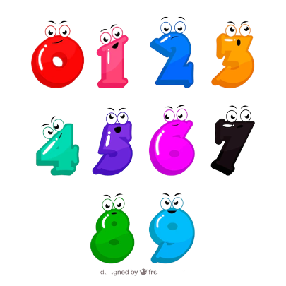
Long và Khánh được giới thiệu
như thế nào?
Khánh và Long là anh em sinh đôi. Hai anh em giống nhau như đúc. Hồi nhỏ, thấy mọi người không nhận ra ai là anh, ai là em, Long khoái chí lắm. Nhưng dần dần, Long không còn thấy thú vị nữa.

Slide 21
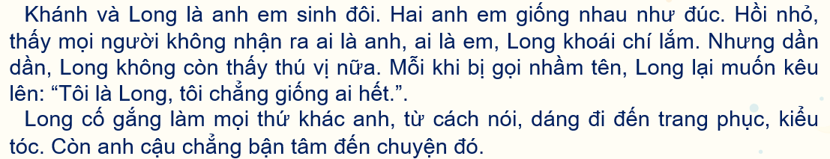
Những chi tiết nào thể hiện cảm xúc và hành động của Long khi thấy mình giống anh?
Cảm xúc của Long khi thấy mình giống anh: Hồi nhỏ cảm thấy khoái chí, lớn lên không còn thấy thú vị nữa, khi chuẩn bị đi hội thao thì Long rất lo lắng.
Hành động của Long: Cố gắng làm mọi thứ khác anh, từ cách nói, dáng đi đến trang phục, kiểu tóc.

Slide 22
Theo em, vì sao Long không muốn giống anh của mình? Chọn câu trả lời dưới đây hoặc nêu ý kiến của em?
A. Vì Long không thích bị mọi người gọi nhầm.
B. Vì Long cảm thấy phiền hà khi giống người khác.
C. Vì Long muốn khẳng định vẻ riêng của mình.

Slide 23
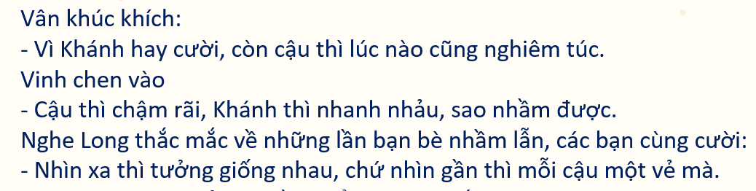
Nhờ nói chuyện với các bạn, Long đã nhận ra mình khác anh như thế nào?
Long nhận ra hai anh em chỉ giống nhau về ngoại hình thôi còn các đặc điểm tính cách, thói quen,… đều khác nhau, nghĩa là mỗi anh em vẫn có vẻ riêng không thể nhầm lẫn.

Slide 24
5. Nhận xét vẻ đặc điểm của Long và Khánh thể hiện qua hành động, lời nói của từng nhân vật.
Hoàn thành phiếu bài tập
 | Long | Khánh
Hành động
Lời nói

Slide 25
 | Long | Khánh
Hành động
Lời nói
Cố gắng làm mọi thứ khác anh
Không bận tâm đến việc hai anh em giống nhau
Hỏi bạn bè nguyên nhân các bạn không nhầm lẫn khi cổ vũ mình và anh Khánh.
Phá lên cười khi nhận ra 2 anh em chỉ giống nhau về bề ngoài thôi, thực chất mỗi người một vẻ không ai giống ai.
Cười khi nghe các bạn nhận xét về mình và em Long.
Tôi là Long, tôi chẳng giống ai hết.
Đôi khi giống nhau cũng hay mà, chỉ cần không bị phạt nhầm là được.

Slide 26

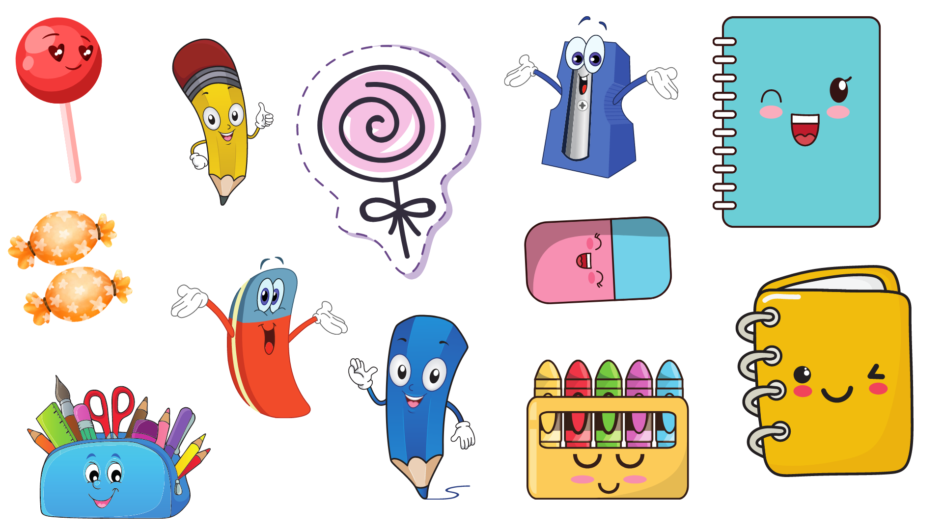
Nội dung bài
Nội dung chính của bài là gì?
Bài đọc giúp ta hiểu ra rằng: Mọi người có thể giống nhau về ngoại hình hoặc một đặc điểm nào đó, nhưng không ai giống ai hoàn toàn, bởi bản thân mỗi người là một thực thể duy nhất.

Slide 27




Slide 28
Khánh và Long là anh em sinh đôi. Hai anh em giống nhau như đúc. Hồi nhỏ, thấy mọi người không nhận ra ai là anh, ai là em, Long khoái chí lắm. Nhưng dần dần, Long không còn thấy thú vị nữa. Mỗi khi bị gọi nhầm tên, Long lại muốn kêu lên: “Tôi là Long, tôi chẳng giống ai hết.”.
Long cố gắng làm mọi thứ khác anh, từ cách nói, dáng đi đến trang phục, kiểu tóc. Còn anh cậu chẳng bận tâm đến chuyện đó.
Một lần, hai anh em tham gia hội thao của trường. Long vô cùng lo lắng. Hai anh em mặc đồng phục và đội mũ giống hệt nhau, bạn bè lại cổ vũ nhầm mất thôi. Nhưng khi thi đấu, Long nhận ra các bạn không nhầm lẫn chút nào. Các bạn cổ vũ Long đuổi theo Khánh khi Khánh dẫn đầu đường chạy. Các bạn cuống quýt gọi Khánh thay thế khi thấy Long nhăn nhó vì đau trong trận kéo co… Hội thao kết thúc trong nỗi ngạc nhiên ngập tràn của Long.
Trên đường về, Long hỏi Vân:
- Sao hôm nay không ai nhầm chúng tớ nhỉ?

Slide 29
Vân khúc khích:
- Vì Khánh hay cười, còn cậu thì lúc nào cũng nghiêm túc.
Vinh chen vào
- Cậu thì chậm rãi, Khánh thì nhanh nhảu, sao nhầm được.
Nghe Long thắc mắc về những lần bạn bè nhầm lẫn, các bạn cùng cười:
- Nhìn xa thì tưởng giống nhau, chứ nhìn gần thì mỗi cậu một vẻ mà.
Có lúc bọn tớ còn giả vờ nhầm để trêu cậu đấy.
Anh Khánh lúc đó mới lên tiếng:
- Đôi khi giống nhau cũng hay mà, chỉ cần không bị phạt nhầm là được.
Tiếng cười rộn rã làm tan biến mọi thắc mắc của Long. Cậu cũng phá lên cười. Cậu hiểu ra: Cậu vẫn là cậu, anh Khánh vẫn là anh Khánh. Hai anh em chỉ giống nhau bề ngoài thôi.
(Châu Khuê)

Slide 30

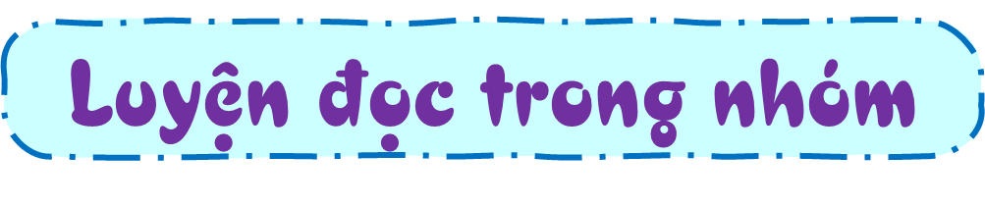

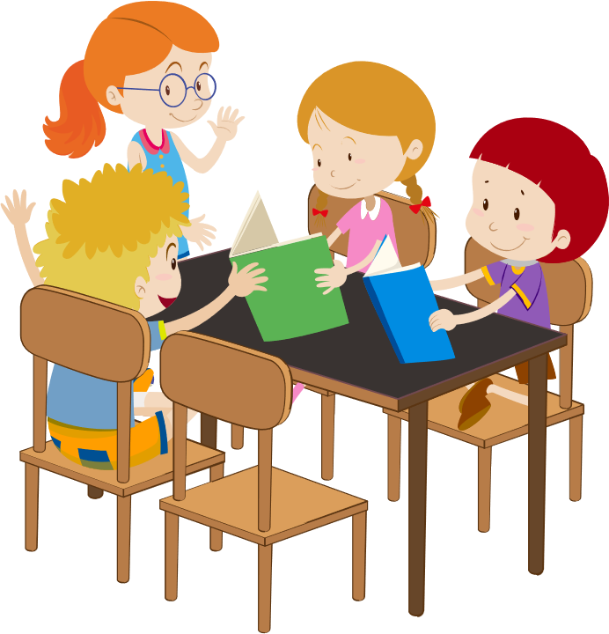

Yêu cầu
Phân công đọc theo đoạn.
Tất cả thành viên đều đọc.
Tiêu chí đánh giá
Đọc đúng.
Đọc to, rõ.
Đọc ngắt, nghỉ đúng chỗ.
Thể hiện giọng đọc phù hợp

Slide 31

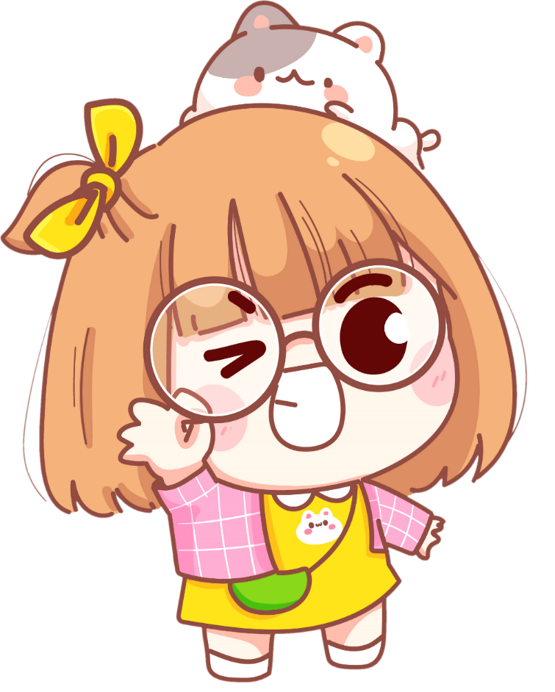
Tiêu chí đánh giá
Đọc đúng.
Đọc to, rõ.
Đọc ngắt, nghỉ đúng chỗ.
Thể hiện giọng đọc phù hợp

Slide 32

Notes:
Gv nhập luôn tên nhóm khi đang trình chiếu

Slide 33

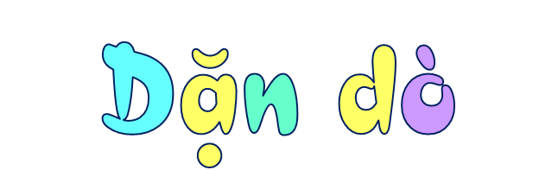
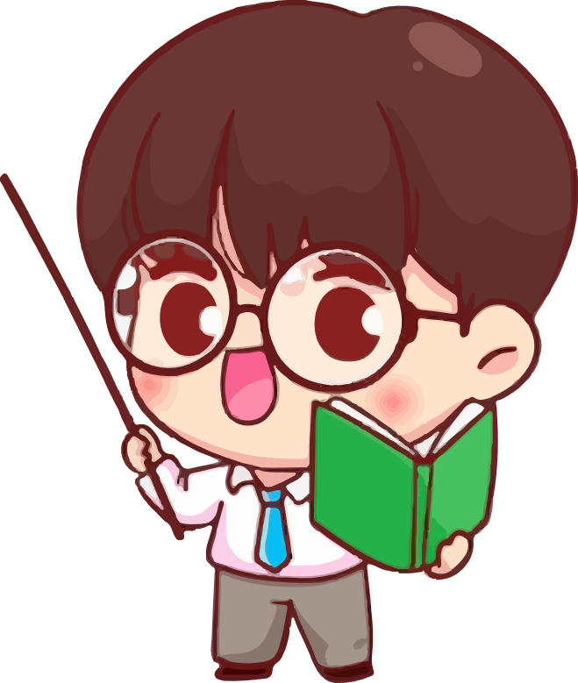
Giáo viên điền vào đây
Giáo viên điền vào đây
Giáo viên điền vào đây
Giáo viên điền vào đây

Slide 34




